Slide 1
РЕЗУЛЬТАТИ ОПИТУВАННЯ МЕШКАНЦІВ ГРОМАДИ

Slide 2
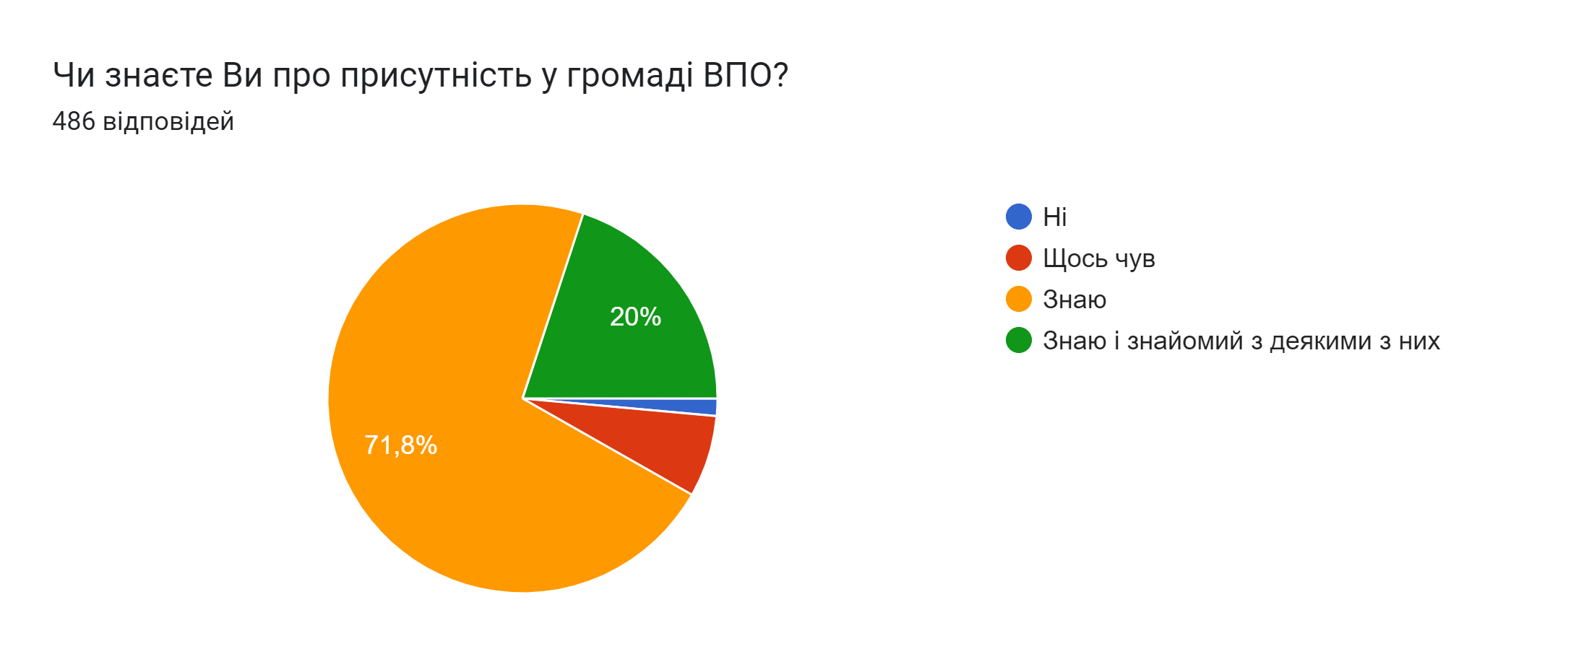

Slide 3
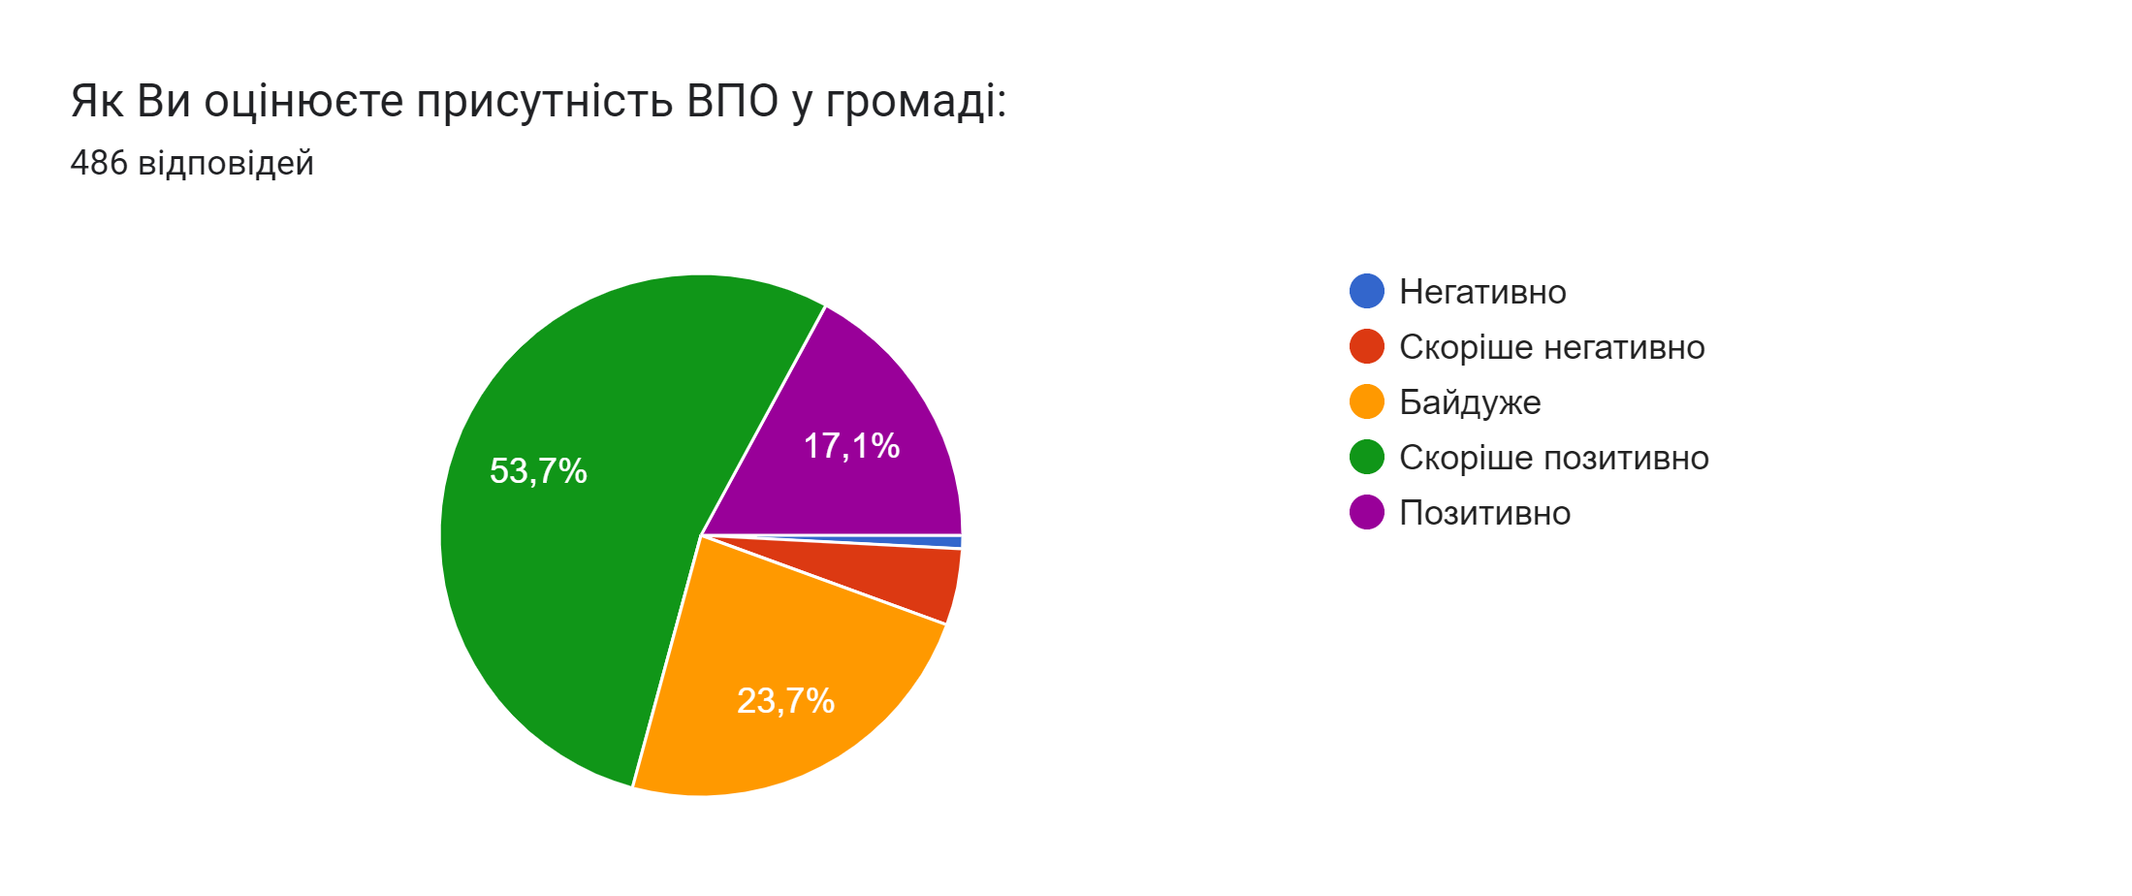

Slide 4
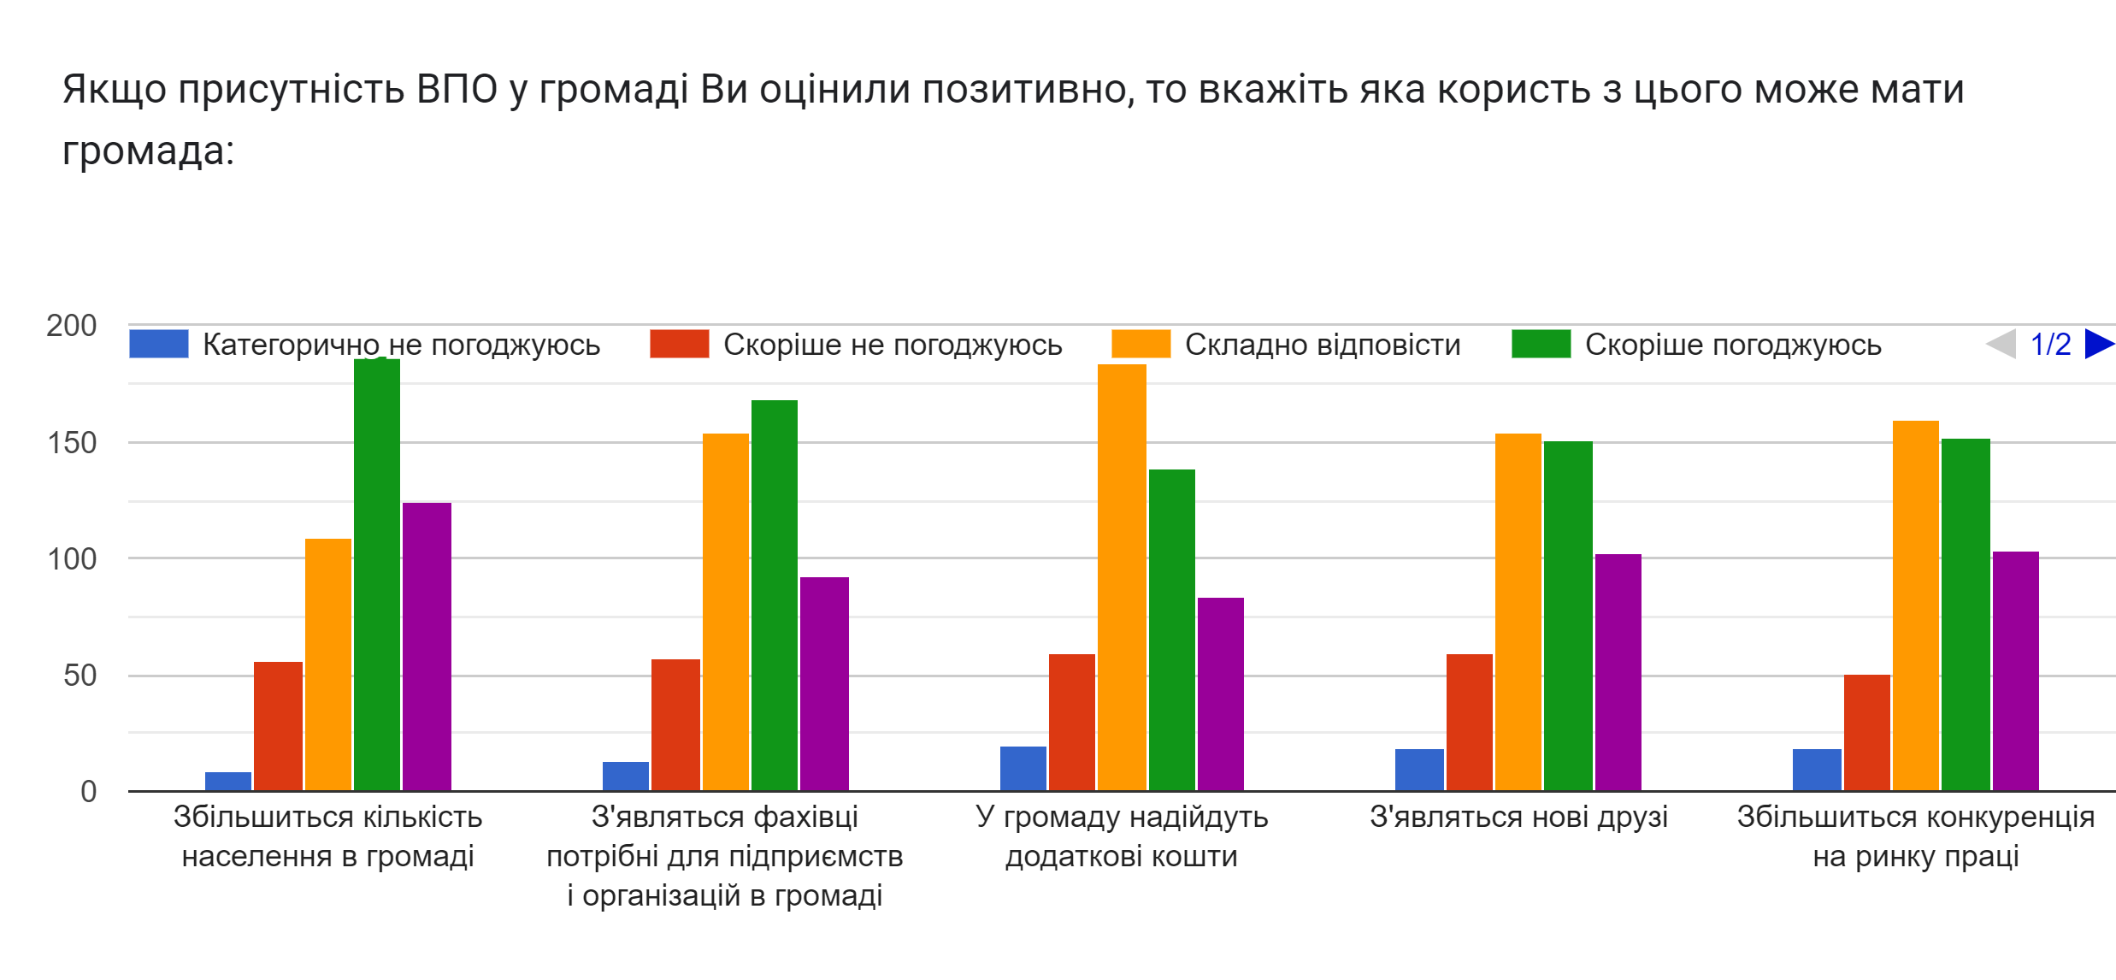

Slide 5
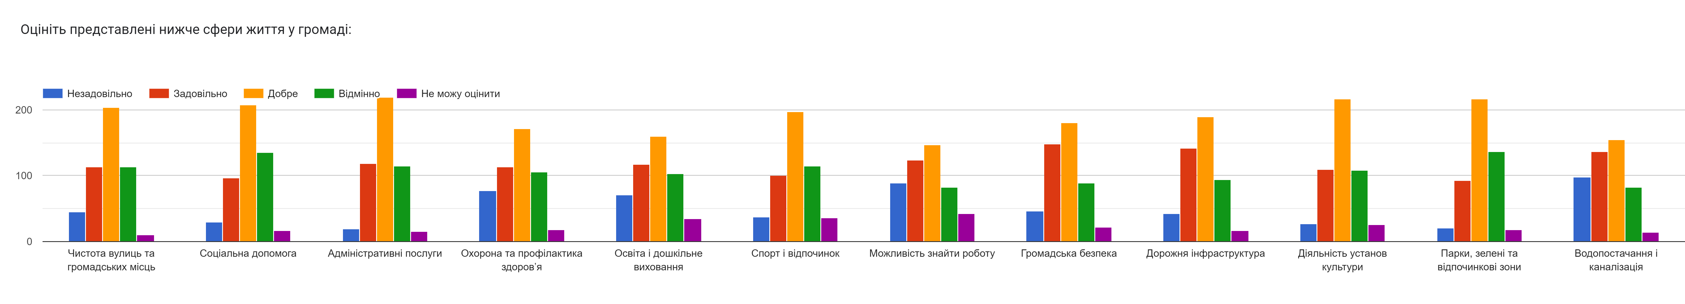

Slide 6
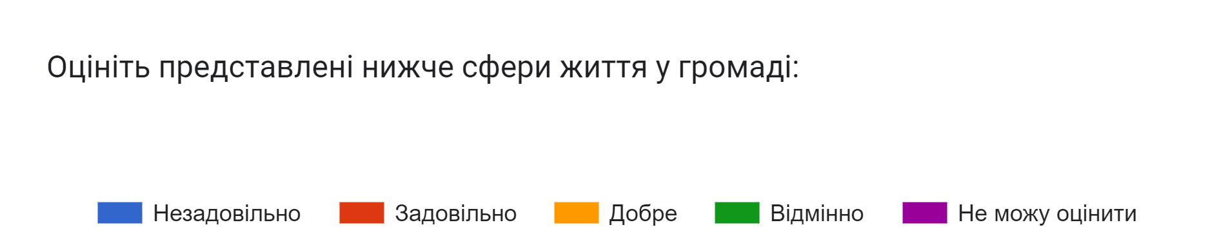

Slide 7
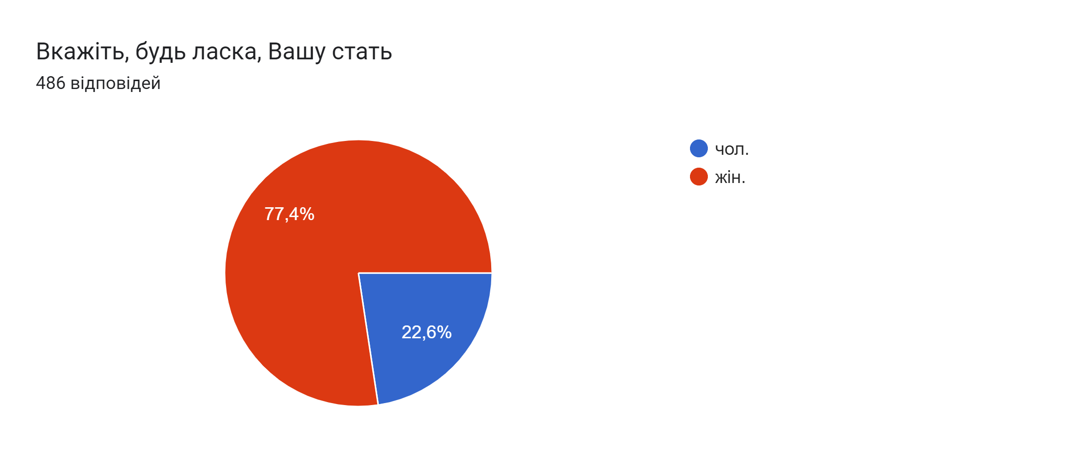

Slide 8
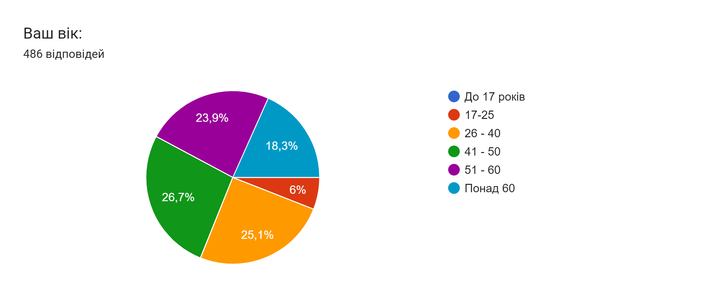

Slide 9
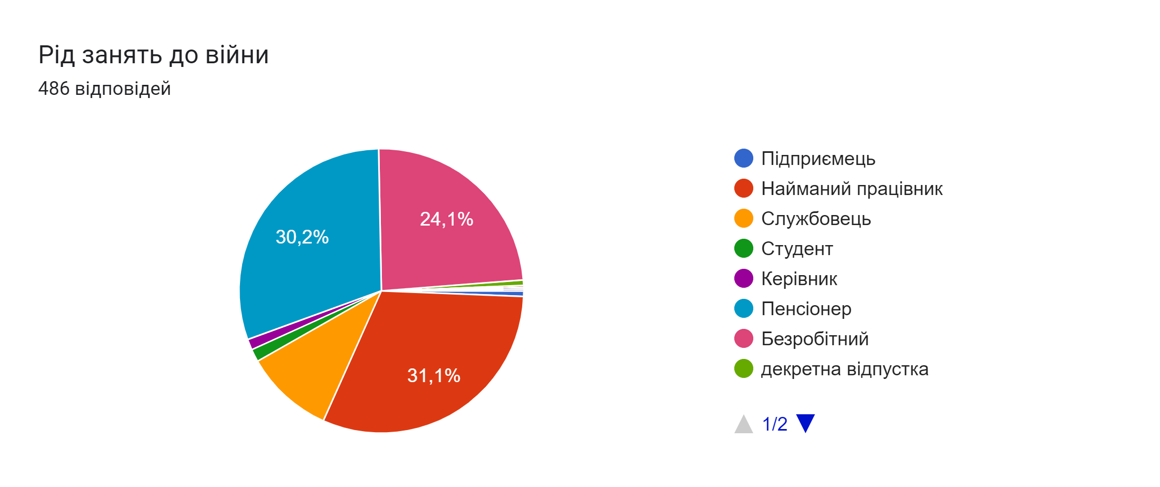

Slide 10


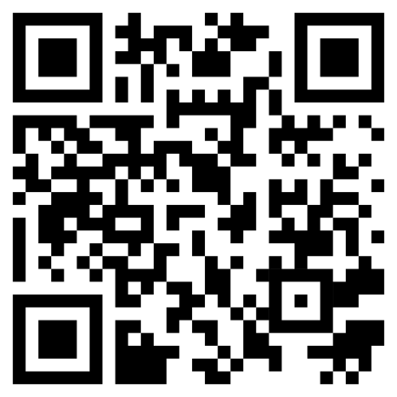
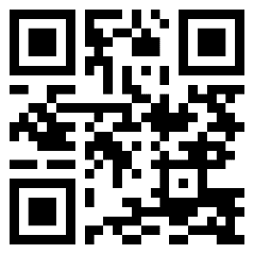
КОНСУЛЬТУЄ
Приєднуйтеся
у Facebook:
https://bit.ly/U-LEADКонсультує
у Telegram: https://t.me/+XB75fAZpCABlOGMy
Отримуйте відповіді на актуальні питання від досвідчених експертів Програми «U-LEAD з Європою»
Facebook
Telegram
Notes:
🖌 U-LEAD Консультує
Шановні учасники,
приєднуйтеся до групи U-LEAD Консультує у соціальній мережі Facebook за посиланням: https://bit.ly/U-LEADКонсультує
Підисуйтеся на канал U-LEAD Консультує у Telegram: https://t.me/+XB75fAZpCABlOGMy
Отримуйте відповіді на актуальні питання від досвідчених експертів Програми U-LEAD з Європою та читайте відповіді на питання ваших колег.
З повагою
команда Програми U-LEAD з Європою

